Slide 1
嘉義縣國民中小學前瞻建設數位校園計畫 「資訊科技與智慧學習」培力工作坊
108.10.05

Slide 2
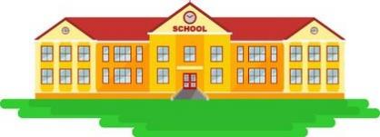
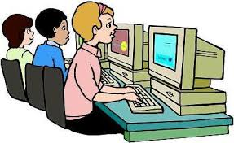
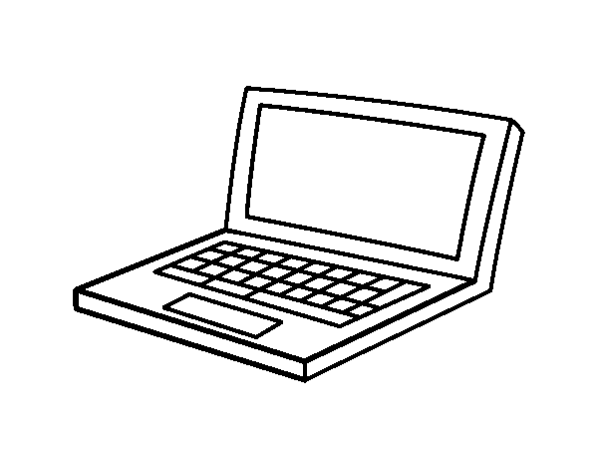
嘉義縣前瞻基礎建設數位校園計畫 106-109規劃內容—執行時程
平板電腦(108-109)
校網智慧管理(108)
校舍10G主幹(108-109)
教室1G網路(107-109)
校園無線網路(107-109)
智慧教室
行動學習
視訊
討論
桌上型電腦(106)
大型顯示器(107)
筆記型電腦(108)
訊息
發表
影片
智慧教室 團體學習
校園網路
作業
教材
測驗
雲端虛擬教室
數位翻轉
平板/筆電(108)
大型顯示器(108)
數位攝影機(109)
教育創新行動方案(107-109)：
※創新課程 ※智慧教學
※推廣應用 ※交流分享
智慧教室 分組學習
桌上型電腦(106)
資訊教室
個別學習

Slide 3
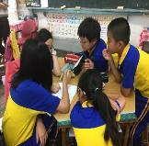
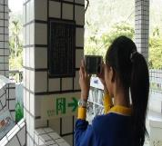
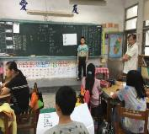
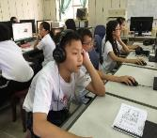
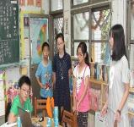
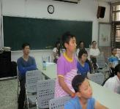
準備階段
課堂準備
定錨活動
計畫階段
選定主題
擬定計畫
執行階段
蒐集資料
整理資料
統整階段
整合成果
簡報製作
發表階段
專題發表
評量回饋
準備階段
計畫階段
執行階段
統整階段
發表階段
團體學習
分組學習
行動學習
個別學習
團體學習
班級智慧教室
專題探究教室
雲端虛擬教室
資訊科技教室
班級智慧教室
分組學習
團體學習
個別學習
分組學習
團體學習
專題探究教室
班級智慧教室
資訊科技教室
專題探究教室
班級智慧教室
專題探究教學歷程與學習活動型態

Slide 4
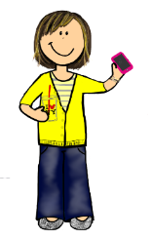
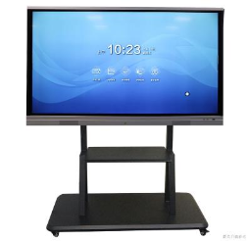
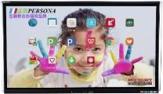
智慧教室：教學情境
視訊
討論
訊息
智慧型顯示器設備
發表
影片
作業
教材
測驗
10G校園主幹
光纖網路
平板/筆電
桌上型電腦

Slide 5
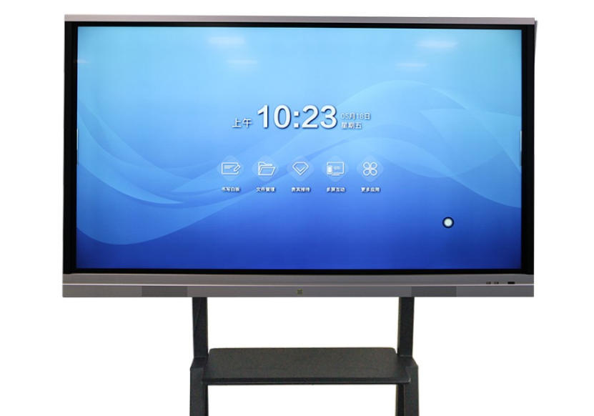
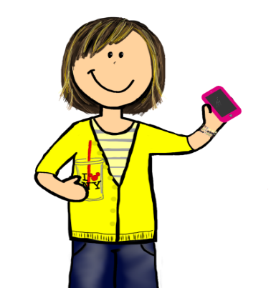
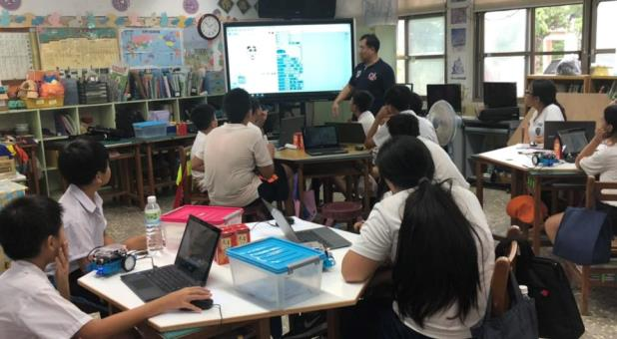
互動式智慧型顯示器
含：
視訊整合控制器無線投影器
無線鍵鼠
互動式智慧顯示器
平板 電腦
電子 白板
觸控 螢幕
無線 投影
教學 管理

Slide 7
資訊科技應用層次使用情況檢核表-發展架構
應用取向 | 資訊流向 | 檢核項目
資訊科技即為認知工具，或支援訊息/知識的整合。 擴展學習經驗 促進深度思考 | 多向 師/生/情境 (時間/空間) | 實施跨領域統整課程活動（如PBL課程）。 實施行動學習、跨區域交流或共作等課程活動。 實施自造教育、程式設計等實作課程並進行成果發表。 透過3D影像、AR/VR/MR、人工智慧語音互動等新興科技，進行體驗、探索學習。
支援訊息/知識的交流與傳遞。 透過互動建構知識或習得技能 | 雙向 師<-->生 生<-->生 | 運用科技支援問答教學活動。 運用科技支援學生進行溝通、討論。 運用科技支援發表分享與相互回饋活動。 運用科技支援學習評量與相互回饋活動。
支援訊息/知識的表徵和傳遞。 習得知識或技能 | 單向 師->生 | 運用科技展示課程內容或教材。 運用科技呈現學生的作業或學習成果。 運用科技查詢問題答案或進行檢索。 運用科技觀看教學影片或繳交作業。
創新
教學
互動教學
輔助教學

Slide 8
智慧教室輔助教學模式示例
運用資訊科技展示課程內容或教材，以利於傳達教學訊息。
運用資訊科技呈現學生的作業或學習成果。
運用資訊科技查詢問題答案或進行檢索，做為課程準備或進行學習活動。
運用資訊科技觀看教學影片或繳交作業，以利於進行課程活動。

Slide 9
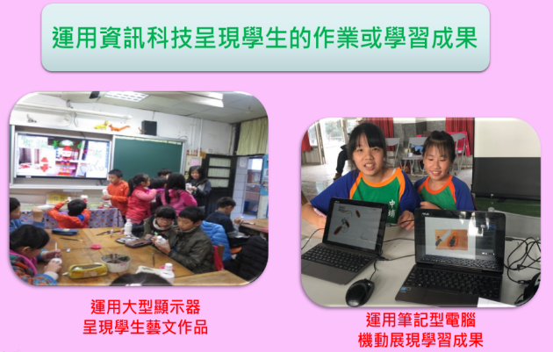
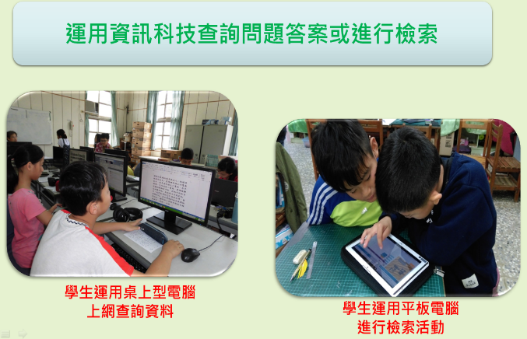
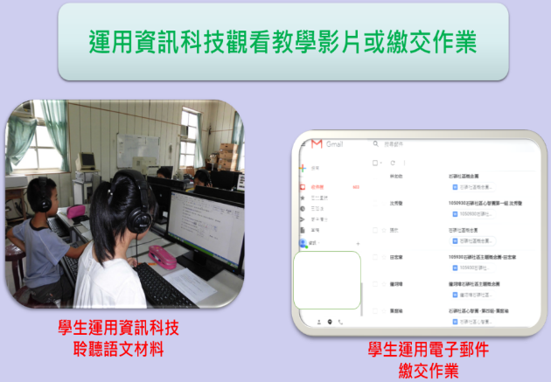
智慧教室輔助教學模式示例

Slide 10
智慧教室互動教學模式示例
師生運用資訊科技進行問答教學活動，以便於引導學生學習。
運用資訊科技支援學生進行溝通、討論，以便於進行課程互動。
運用資訊科技進行發表分享與相互回饋活動，以利於進行發表活動。
運用資訊科技支援學習評量與相互回饋活動，以利於進行評量活動。

Slide 11
智慧教室互動教學模式示例

Slide 12
智慧教室創新教學模式示例
藉由問題導向學習、專題學習等課程活動，實施跨領域統整課程活動。
運用資訊科技突破時間及空間限制，實施行動學習、跨區域交流或共作等課程活動。
透過自造教育、程式設計等課程活動，進行實作及成果發表。
透過3D影像、AR/VR/MR、人工智慧語音互動等新興科技，進行體驗、探索學習。

Slide 13
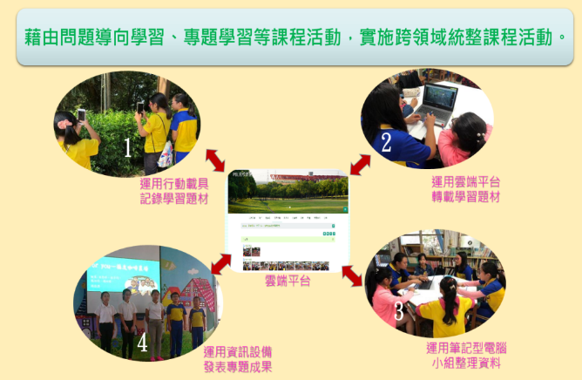
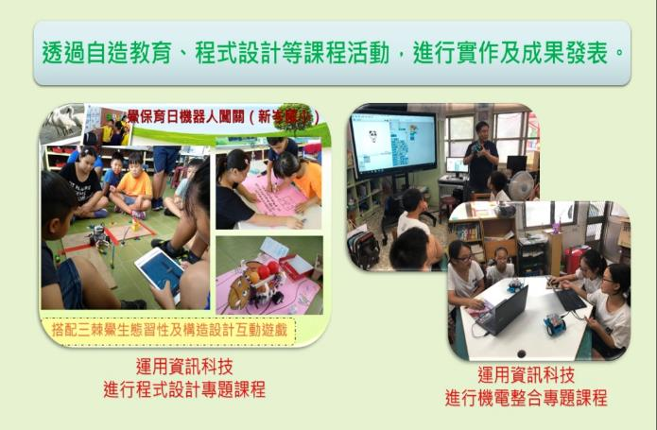
智慧教室創新教學模式示例

Slide 14
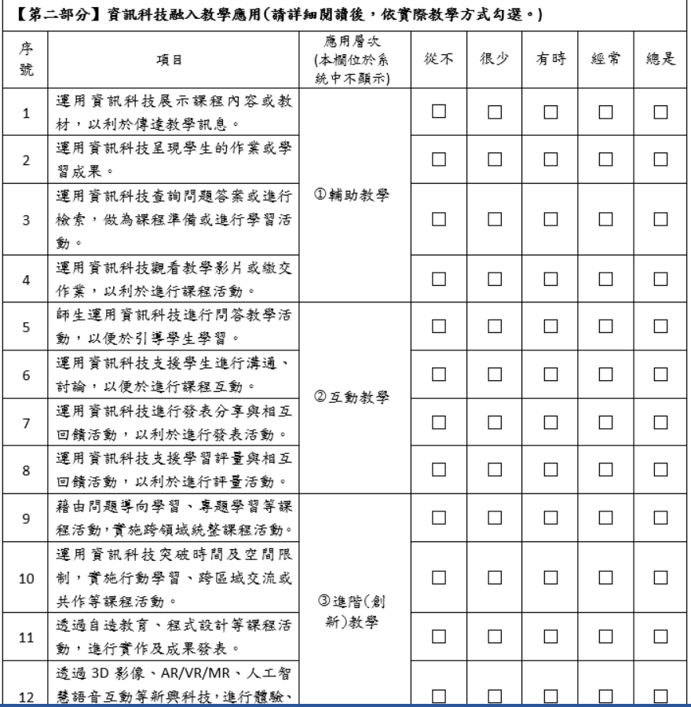
資訊科技應用層次使用情況檢核表

Slide 15
資訊科技與智慧學習實施教案示例 ---互動教學
因數大老二數學遊戲
教學發想為本
數位科技為用

Slide 16
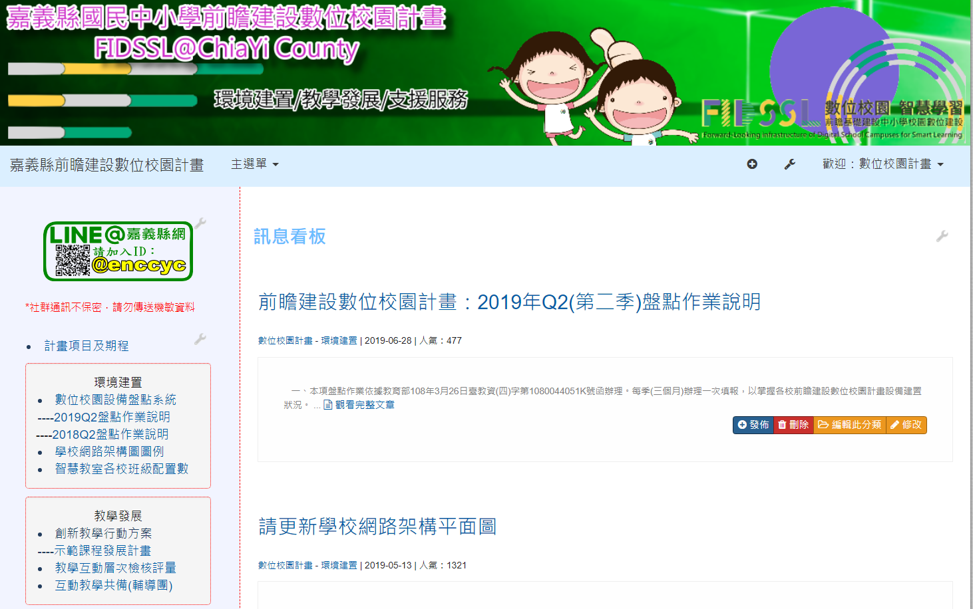
嘉義縣國民中小學前瞻建設數位校園計畫網站

Slide 17
謝謝聆聽 敬請指教

